Slide 1
第15章：常用类库
国际化程序

Slide 2
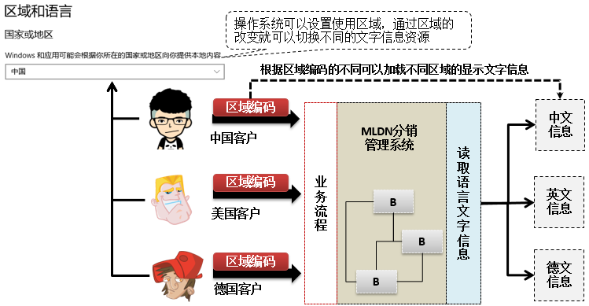
国际化程序实现思路

Slide 3
Locale
在国际化程序实现的过程之中，对于不同国家的区域和语言编码，可以通过java.util.Local类的实例来定义
No. | 方法 | 类型 | 描述
1 | public Locale(String language) | 构造 | 根据语言代码构造一个语言环境。
2 | public Locale(String language,String country) | 构造 | 根据语言和国家构造一个语言环境。
3 | public static Locale getDefault​() | 普通 | 读取本地默认区域和语言环境

Slide 4
范例：通过构造方法实例化Locale类对象
package cn.mldn.demo; import java.util.Locale; public class JavaAPIDemo { public static void main(String[] args) throws Exception { Locale loc = new Locale("zh", "CN"); // 中文环境 System.out.println(loc); // 输出当前区域 } }

Slide 5
范例：获取当前系统的Locale实例
package cn.mldn.demo; import java.util.Locale; public class JavaAPIDemo { public static void main(String[] args) throws Exception { Locale loc = Locale.getDefault() ; // 获取当前系统Locale实例 System.out.println(loc); // 输出当前区域 } }

Slide 6
资源文件
国际化程序的实现过程之中，语言文字是最为重要的内容，为了方便进行国际化的信息展示，可以将程序中所有使用到的语言文字的信息直接保存在资源文件之中，对于资源文件的定义要求如下：
资源文件的后缀必须是“*.properties”，一个项目中的资源文件可以有两类：
公共资源文件：所有的区域标记均可以读取到的内容，例如：Messages.properties
具体区域的资源文件：需要在资源文件后面追加语言和国家代码，例如：Message_zh_CN.properties
所有的资源文件一定要定义在CLASSPATH之中，允许资源文件保存在包中，例如：现在资源文件保存在了cn.mldn.message包中，则资源文件的完整名称为：“cn.mldn.message.Messages.properties”
资源文件中的所有的数据采用字符串形式定义，利用“key=value”的形式进行保存，即：在程序读取时将通过key获取对应的value内容

Slide 7
范例：定义cn.mldn.message.Messages.properties
资源文件必须采用“key=value”的形式进行定义，并且其数据类型都是字符串
edu.info=魔乐科技软件学院：www.mldn.cn

Slide 8
ResourceBundle
资源文件定义完成后程序可以通过java.util.ResourceBundle类实现内容的读取，该类属于抽象类，可以利用类中提供的static方法（getBundle()）来实现本类实例化对象的获取
No. | 方法 | 类型 | 描述
1 | public static final ResourceBundle getBundle​(String baseName) | 普通 | 取得ResourceBundle的实例，并指定要操作的资源文件名称
2 | public static final ResourceBundle getBundle(String baseName,Locale locale) | 普通 | 取得ResourceBundle的实例，并指定要操作的资源文件名称和区域码
3 | public final String getString(String key) | 普通 | 根据key从资源文件中取出对应的value

Slide 9
范例：根据key查找资源内容
package cn.mldn.demo; import java.util.ResourceBundle; public class JavaAPIDemo { public static void main(String[] args) throws Exception { // 根据资源名称获取ResourceBundle对象，此时的资源文件不要加后缀和语言城市编码 ResourceBundle resource = ResourceBundle.getBundle("cn.mldn.message.Messages") ; String val = resource.getString("edu.info") ; // 根据key获取相应内容 System.out.println(val); // 输出value内容 } }

Slide 10
国际化程序实现
文件名称 | 文件内容 | 文件作用
cn.mldn.message.Messages.properties | edu.info=魔乐科技软件学院：www.mldn.cn | 公共资源
cn.mldn.message.Messages_zh_CN.properties | edu.info=魔乐科技（MLDN）：www.mldn.cn | 中文资源
cn.mldn.message.Messages_en_US.properties | edu.info=mldn:www.mldn.cn | 英文资源
package cn.mldn.demo; import java.util.ResourceBundle; public class JavaAPIDemo { public static void main(String[] args) throws Exception { // 获取默认语言环境下的资源文件信息，此时不要加上语言和国家编码 ResourceBundle resource = ResourceBundle.getBundle("cn.mldn.message.Messages") ; String val = resource.getString("edu.info") ;// 根据key获取相应内容 System.out.println(val); // 输出value内容 } }

Slide 11
范例：通过Locale指定读取资源编码
package cn.mldn.demo; import java.util.Locale; import java.util.ResourceBundle; public class JavaAPIDemo { public static void main(String[] args) throws Exception { Locale loc = new Locale("en", "US"); // 设置语言和国家编码 // 根据Locale对象所包含的区域编码，获取指定编码的资源文件内容 ResourceBundle resource = ResourceBundle.getBundle("cn.mldn.message.Messages", loc); String val = resource.getString("edu.info") ; // 根据key获取相应内容 System.out.println(val); // 输出value内容 } }

Slide 12
格式化文本显示
定义资源文件，使用动态文本标记：
格式化文本显示数据：
cn.mldn.message.Messages_zh_CN.properties | edu.info=欢迎{0}的访问，请登录{1}自行学习！ | 中文资源
cn.mldn.message.Messages_en_US.properties | edu.info=Welcome {0} , Home Page: {1} ! | 英文资源
package cn.mldn.demo; import java.text.MessageFormat; import java.util.Locale; import java.util.ResourceBundle; public class JavaAPIDemo { public static void main(String[] args) throws Exception { Locale loc = new Locale("en", "US"); // 设置语言和国家编码 // 根据Locale对象所包含的区域编码，获取指定编码的资源文件内容 ResourceBundle resource = ResourceBundle.getBundle("cn.mldn.message.Messages", loc); String val = resource.getString("edu.info") ;// 根据key获取相应内容 System.out.println(MessageFormat.format(val, "mldn", "www.mldn.cn")); // 设置动态文本数据 } }

